Slide 1
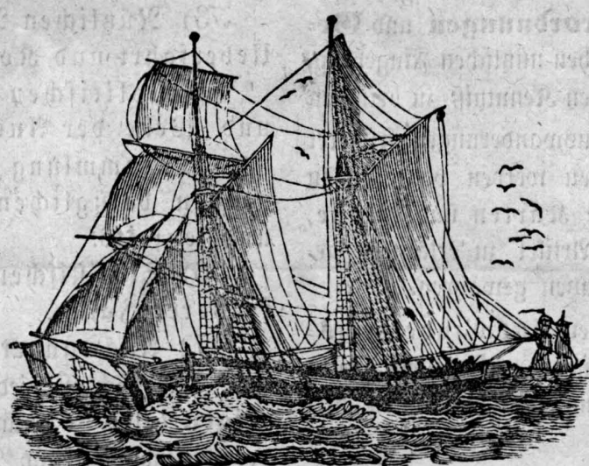
Tradução comentada das „Cartas dos irmãos Weise“ Escritas na Colônia Blumenau entre 1855 e 1856
Fernando Weise
FFLCH/USP
Trabalho de Iniciação Científica
Orientadora: Prof. Dr. Magdalena Nowinska

Slide 2
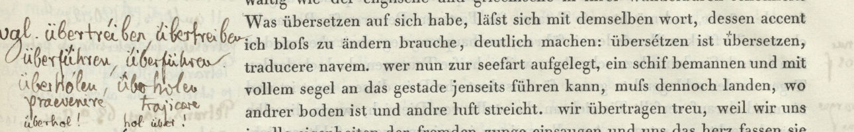
H. J. STÖRIG, Das Problem des Übersetzens. Stuttgart 1963, 111.
„[o que significa a tradução], pode-se esclarecer com a mesma palavra, da qual preciso alterar apenas a sílaba tônica: „übersetzen ist übersétzen“, traducere navem [transpor o navio]. Pois quem se lança à viágem marítima e consegue tripular um navio e conduzí-lo a plenas velas à margem do outro lado, precisa ainda assim aportar onde há outro solo e sopram outros ares.“
(tradução nossa)

Slide 3
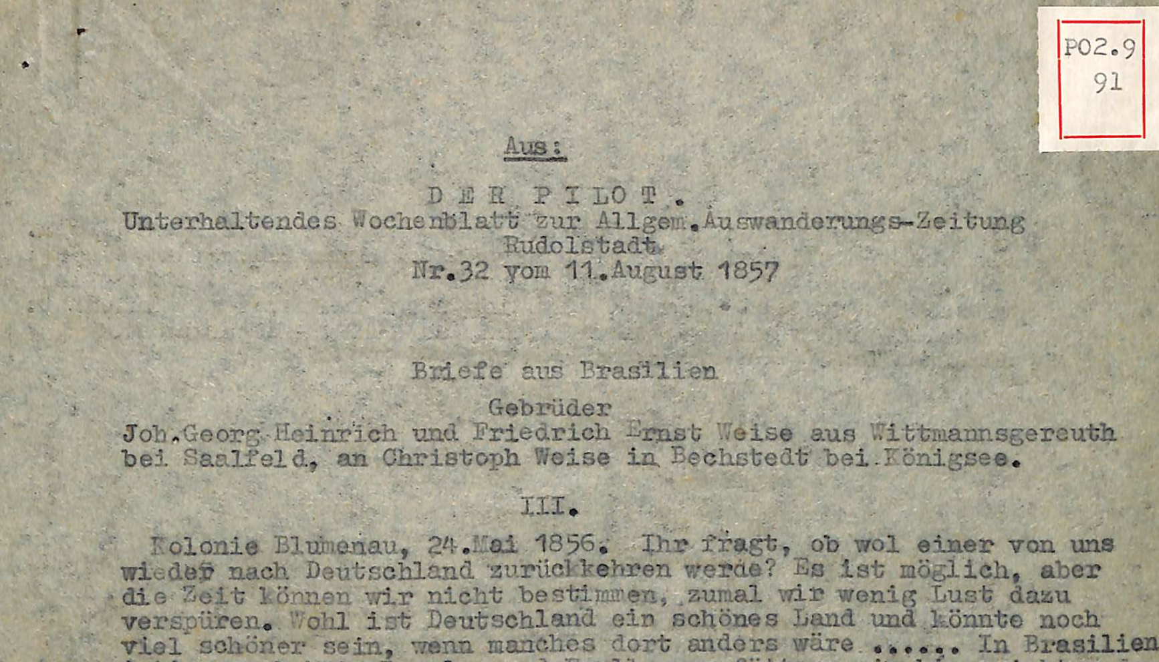
Um ponto de partida… (ou de chegada?)
(do Arquivo Histórico de Blumenau)

Slide 4
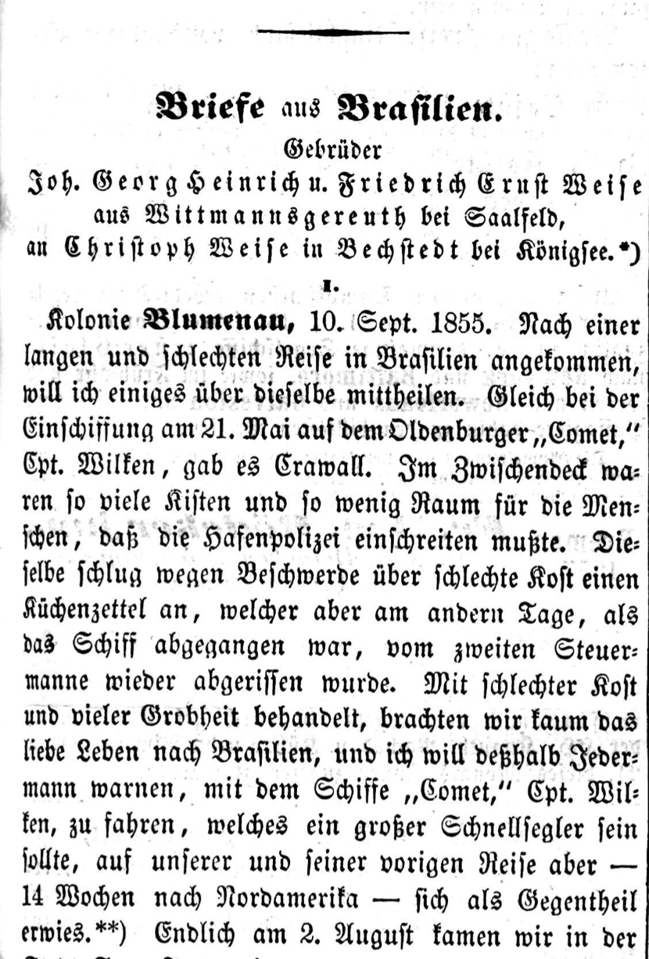
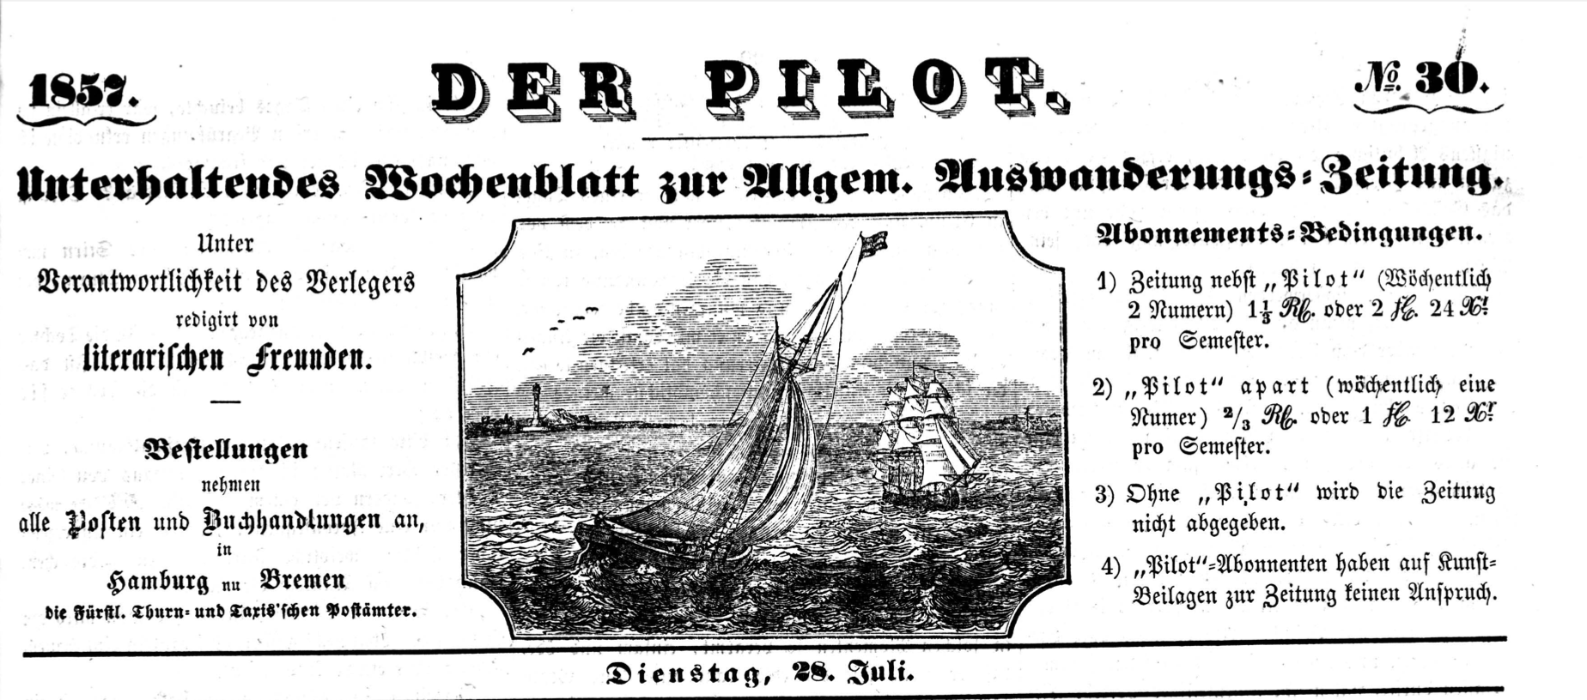
„Cartas do Brasil“, publicadas na Alemanha
aus: „Der Pilot: Unterhaltendes Wochenblatt zur allgemeinen Auswanderungs-Zeitung“ Nr. 30, 20. Juli 1857.
Rudolstadt: Hofbuchdr. Fröbel, 9.1855-18.1864
Landesarchiv Thüringen - Staatsarchiv Rudolstadt

Slide 5
Os ares de lá…

Slide 6
A emigração alemã na primeira metade do século XIX

Slide 7
»Bleiben, Gehen, Gehen, Bleiben Sei fortan dem Tücht'gen gleich. Wo wir Nützliches betreiben, Ist der werteste Bereich. Dir zu folgen, wird ein Leichtes, Wer gehorchet, der erreicht es, Zeig' ein festes Vaterland.

Slide 8
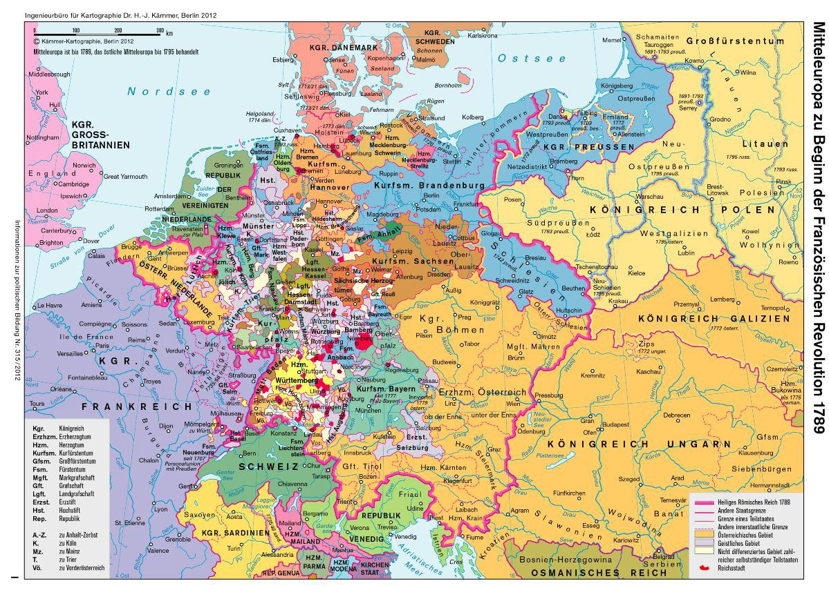
Mitteleuropa zu Beginn der Französischen Revolution 1789 (© Die Karte ist urheberrechtlich geschützt (§ 52a UrhG). Für eine kommerzielle Nutzung wenden Sie sich an Kämmer-Kartographie, Berlin (www.kartographie-kaemmer.de))

Slide 9
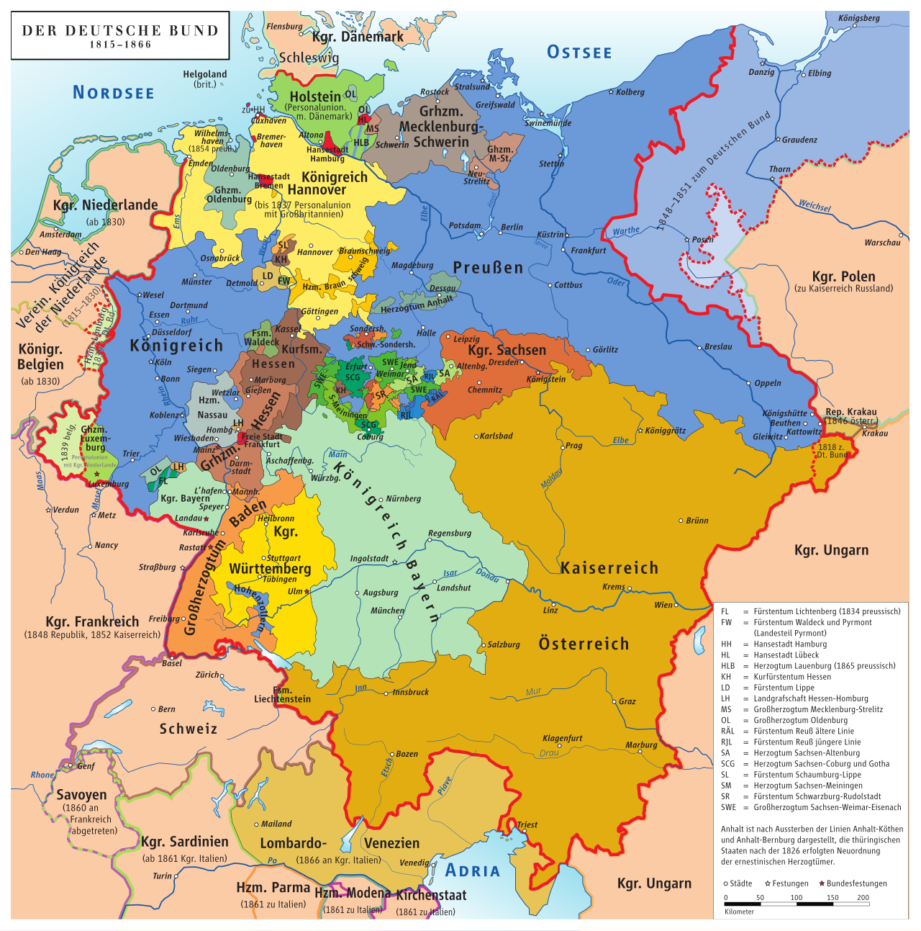

Slide 10
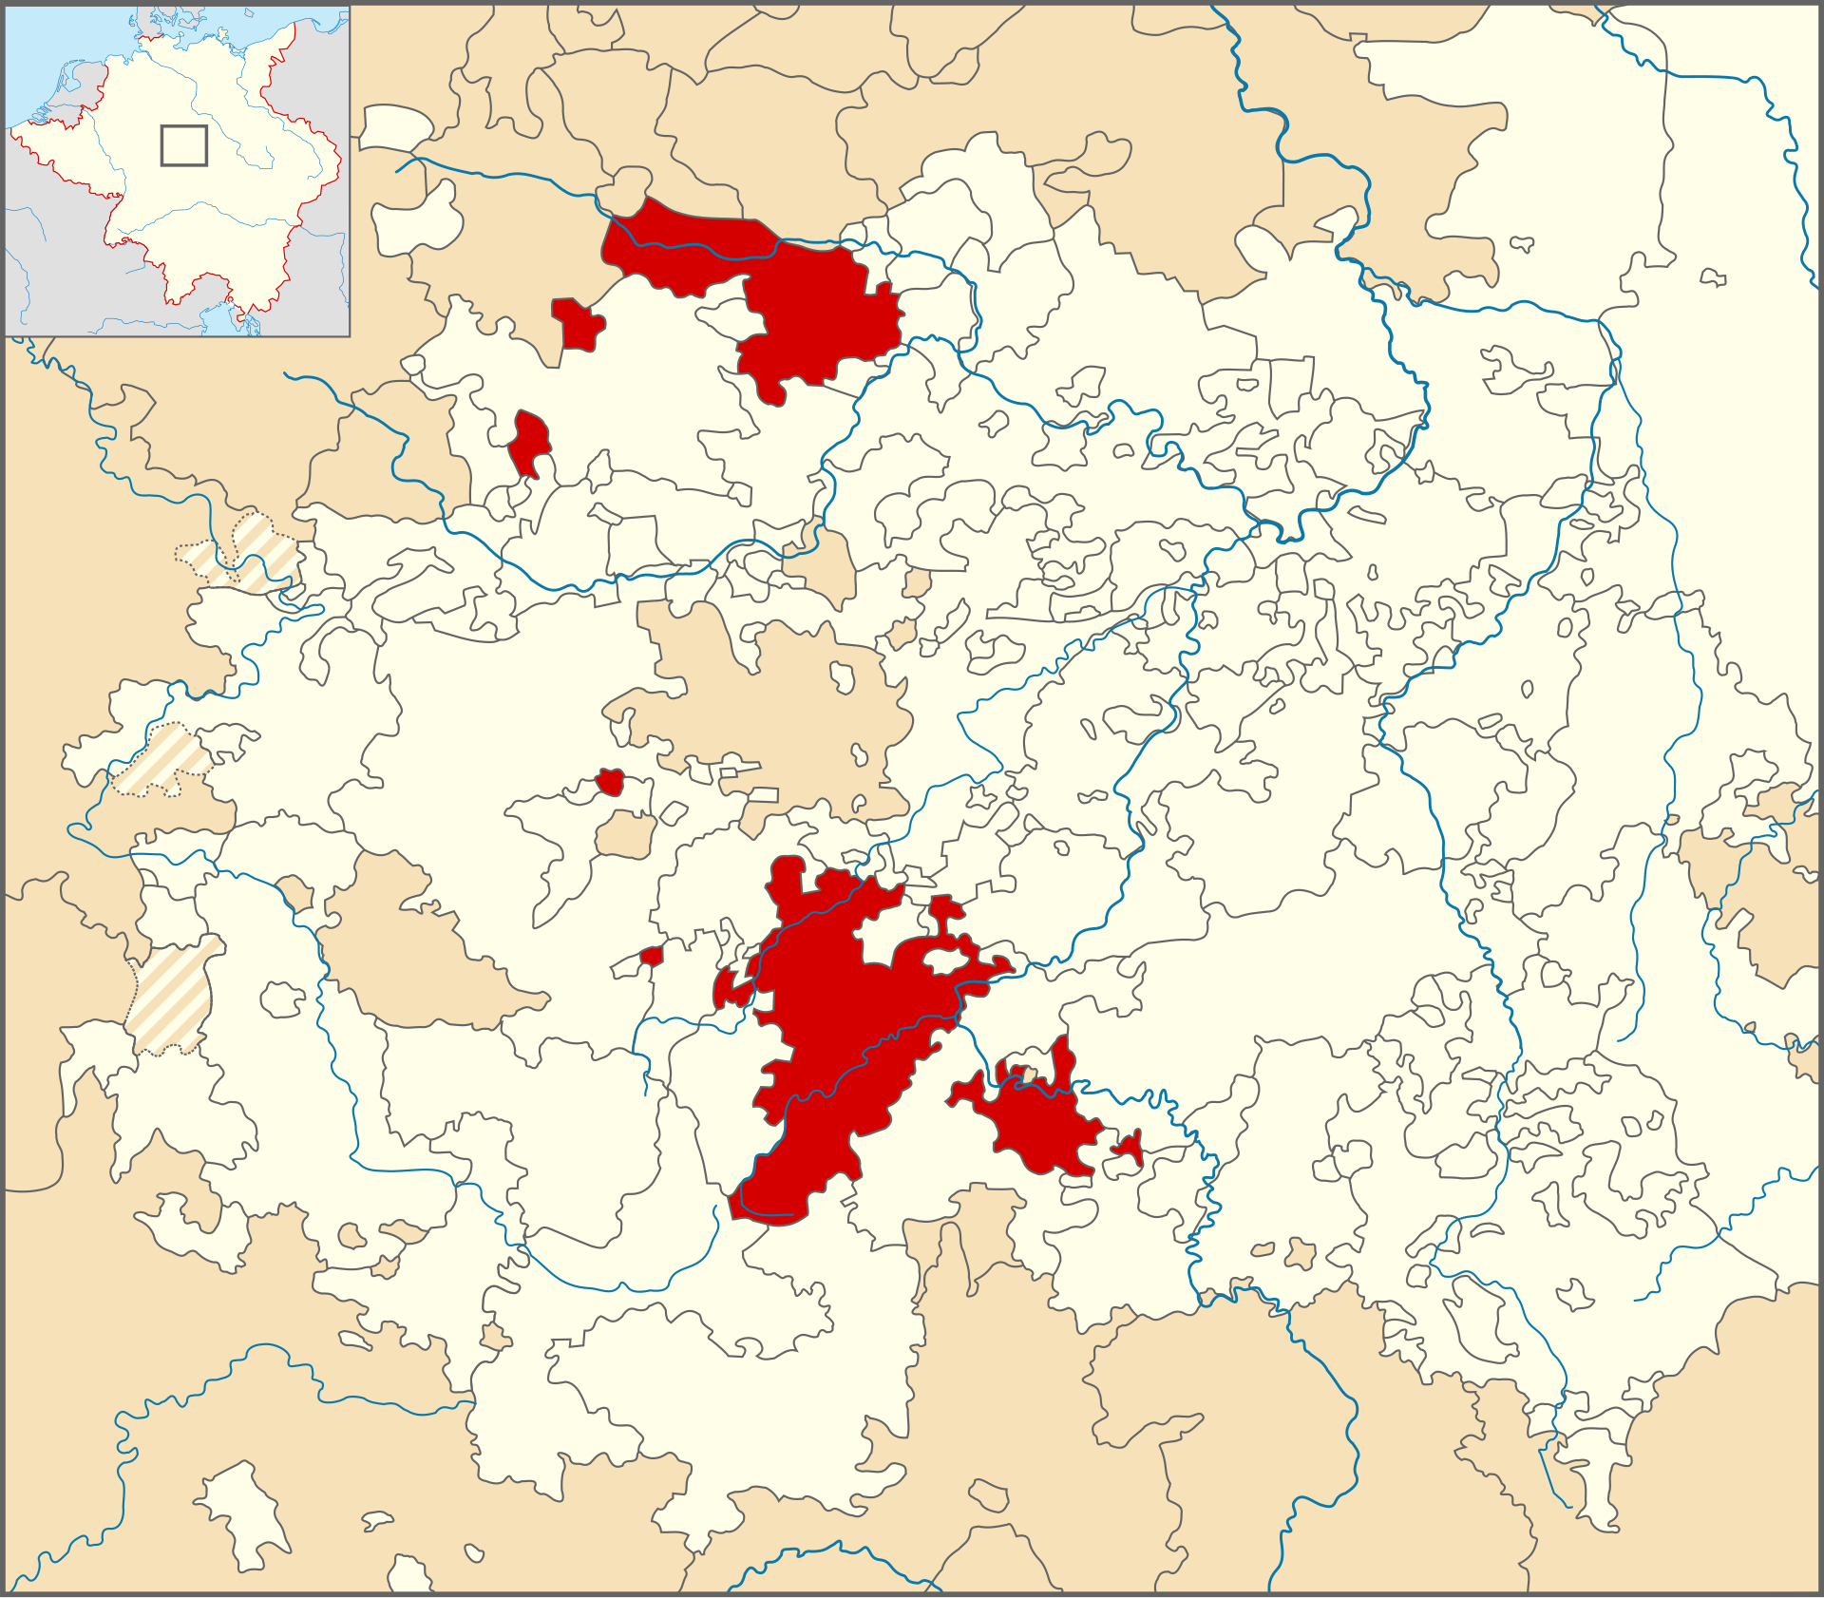
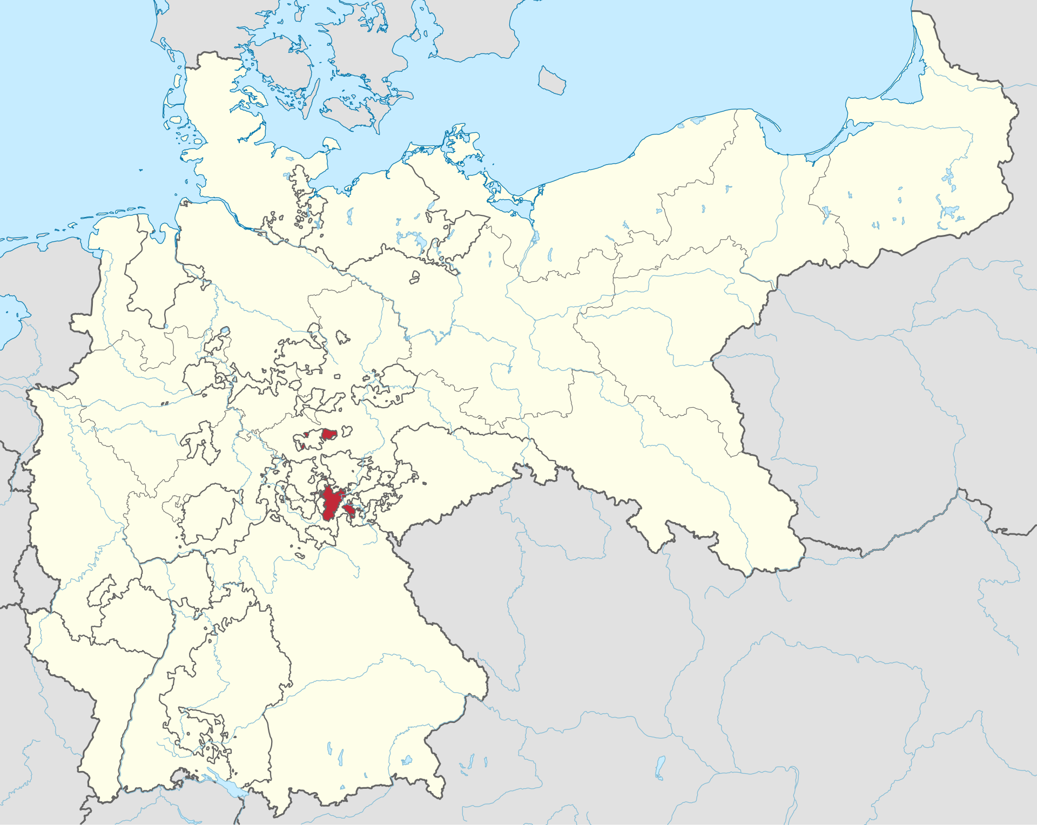

Slide 11
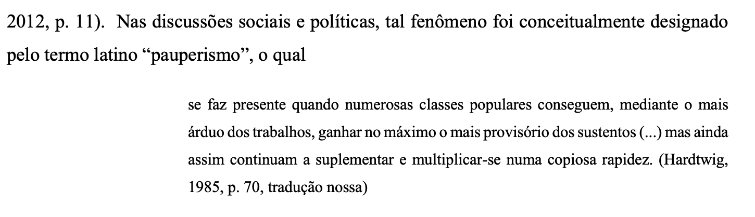

Slide 12
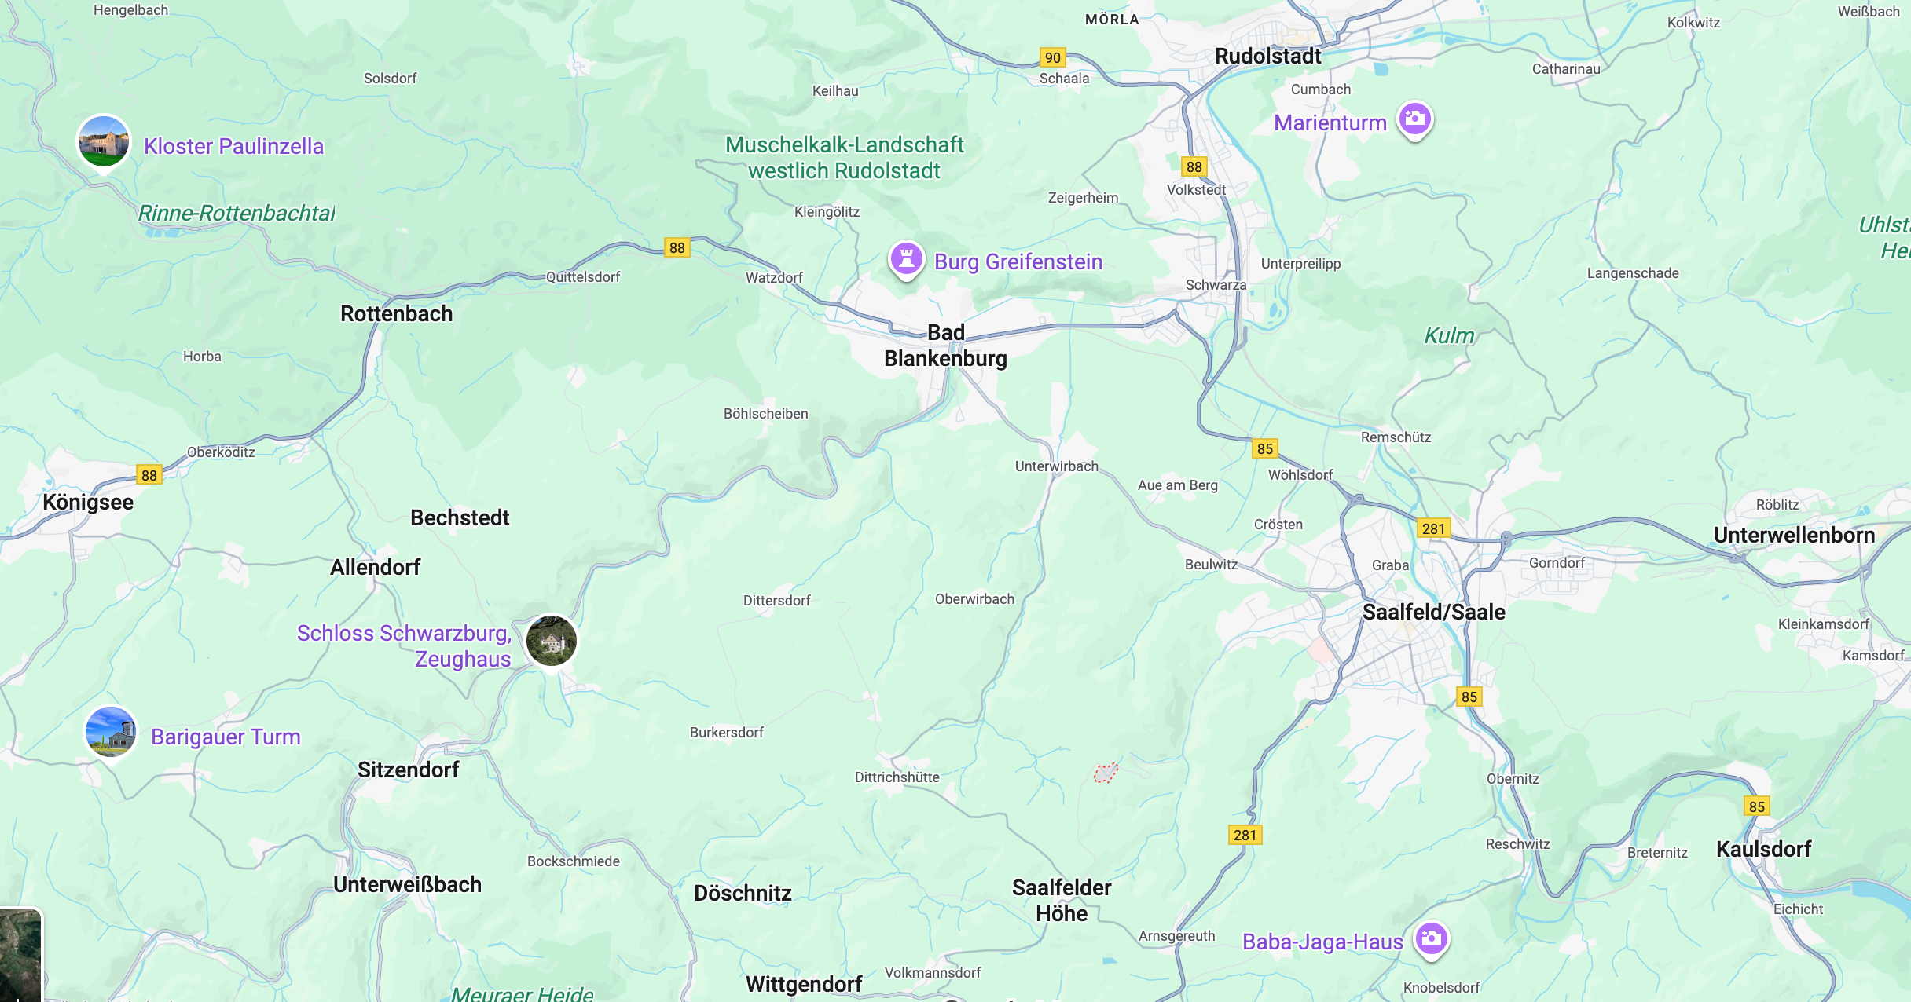

Slide 13
A questão da Emigração

Slide 14
Arquivo: outra tradução

Slide 15
Uma nota importante

Slide 16
Günther Fröbel

Slide 17
Chegado ao Brasil após uma viagem longa e ruim, quero comunicar alguma coisa sobre ela. Logo durante o embarque no “Comet” de Oldenburg, sob o comando do capitão Wilken, em 21 de maio, houve tumulto. Na entrecoberta havia tantas caixas e tão pouco espaço para as pessoas que a polícia portuária teve de intervir. Esta afixou um cardápio por conta de reclamações quanto à comida ruim, o qual, contudo, foi arrancado pelo segundo timoneiro no dia seguinte, assim que o navio havia partido. Com comida ruim e tratados com muita grosseria, mal conseguimos chegar vivos ao Brasil, e por isso quero alertar a todos para que não viajem com o navio “Comet”, Capitão Wilken, o qual deveria ser um grande e rápido veleiro, mas que se provou o contrário em nossa, bem como em sua última viagem – 14 semanas até a América do Norte (…) (tradução nossa)

